Slide 1


Calcolo dei numeri reali esatti in Haskell
Ingegneria dell’Informazione, Informatica e Statistica
Andrea Princic

Slide 2
Introduzione

Slide 3
Calcolo dei numeri reali esatti
Si riferisce alla possibilità di fare operazioni usando numeri in notazione posizionale, con un numero di cifre potenzialmente infinito e non periodico, ad un livello arbitrario di precisione
Fa uso di rappresentazioni ed algoritmi diversi da quelli classici, che permettono di rappresentare numeri a precisione illimitata usando una quantità finita di memoria per la rappresentazione e per gli algoritmi
Elimina la perdita di precisione prima, durante e dopo le operazioni, al prezzo di un calo delle prestazioni

Slide 4
I numeri reali nei calcolatori

Slide 5
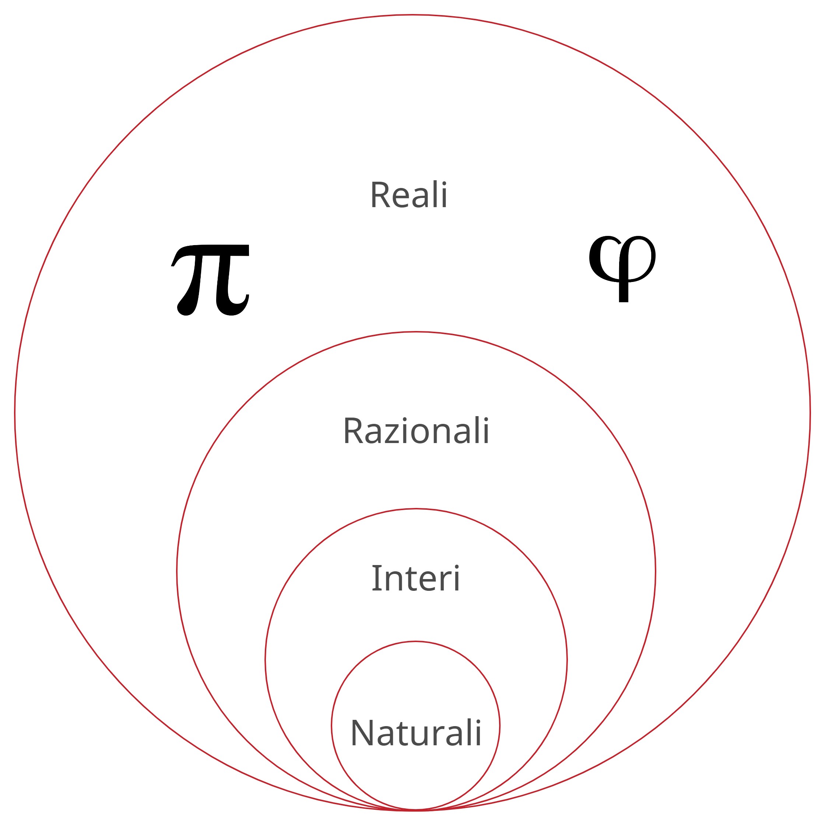
I numeri reali
Razionali
possono essere rappresentati con una quantità finita di memoria
teoricamente sarebbe possibile fare calcoli esatti sui numeri razionali
Irrazionali
non possono essere rappresentati con una quantità finita di memoria
si possono fare calcoli a precisione arbitraria
I razionali hanno una parte finale periodica

Slide 6
Precisione con la rappresentazione standard
La rappresentazione dei numeri in virgola mobile va bene per fare calcoli che non richiedono alti livelli di precisione
Un classico esempio di perdita di precisione durante un calcolo banale:
>>> 0.1 + 0.1
0.2
>>> 0.2 + 0.1
0.30000000000000004
Perfino nella rappresentazione di un intero:
>>> 2147483647.0
2147483648.0
>>> 2147483647.0 – 64
2147483648.0
>>> 2147483647.0 – 65
2147483520.0

Slide 7
Interi a precisione illimitata
Alcuni linguaggi implementano gli interi a precisione illimitata: un tipo di dato che permette di rappresentare numeri interi di grandezza arbitraria, eliminando il problema dell’overflow
Questo tipo di interi è implementato come un intero normale, che però incrementa la sua grandezza in memoria quando raggiunge il limite rappresentabile dalla sua attuale dimensione
Python e Haskell implementano questo tipo di interi

Slide 8
Razionali a precisione illimitata
Usando gli interi a precisione arbitraria si potrebbe implementare un razionale a precisione arbitraria come una coppia di interi:
Numeratore
Denominatore
sfruttando il fatto che l’insieme dei razionali è definito come l’insieme delle frazioni tra interi a denominatore non nullo
Questa rappresentazione permetterebbe di fare operazioni esatte sui numeri reali ma, nel momento in cui fosse necessario trasformare una frazione in un numero in notazione posizionale, si tornerebbe ad avere lo stesso problema della rappresentazione classica

Slide 9
Numeri computabili

Slide 10
Numeri computabili
Anche potendo calcolare un numero reale a qualunque livello di precisione, i numeri calcolabili con queste tecniche non sono comunque tutti i numeri reali
I numeri computabili sono un sottoinsieme dei numeri reali che include tutti i numeri razionali e un sottoinsieme numerabile di numeri irrazionali
In questo insieme si trovano tutti i numeri reali x per i quali esiste una macchina di Turing tale che, dato un naturale n sul nastro iniziale, termina con l’n-esima cifra di x sul nastro

Slide 12
Selezionare per scrivere o eliminare il sottotitolo

Slide 13
Selezionare per scrivere o eliminare il sottotitolo

Slide 14
Selezionare per scrivere o eliminare il sottotitolo

